Slide 1

Optimiser l'utilisation de sa base de données avec SQL -
premiers pas avec SQL
Stefan.Gaget@cnrs.fr

Slide 2
Objectifs :
Utiliser des bases de données
  Pour stocker des informations
  Pour en faciliter l'utilisation
    c'est à dire l'extraction selon différents critères
Compétences à acquérir
  Modélisation
    Structurer les informations
  Langage SQL
  Utilisation d'un logiciel de base de données
    PostgreSQL sous Windows

Slide 3
Organisation de la formation
Principe des bases de données
  Modélisation d’une base
    Des données à la structure
    Codification et contrôle
  Du modèle conceptuel au modèle relationnel
    Niveau de modélisation
    Relation entre les tables
    Valider la modélisation
  Langage SQL
    Éléments du langage
    Fonctions
Création de bases de données sur machine
  Implémentation d’une base
    Stratégie
    Erreurs / Astuces
  Importer les données
    Solutions
    Applications
  Exporter les données
    Solutions
    Applications

Slide 4

Historique :
  SGBD, outil libre, licence BSD
  Conçu par Michael Stonebraker
  Version 1 en 1995
  Version 9.6.1 27/10/2016
Application client / serveur
Large communauté +++
Nombreuses extentions
  PostGis : moteur de données spatiales

Slide 5
Versions de PostgreSQL :
  Linux / Windows / Mac OS X
  Portable
Édition de code :
  Avec un éditeur de texte : Emacs, Sublime Text, notepad++, …
  De préférence, avec complétion automatique et colorisation spécifique au langage
Interfaces utilisateurs (client) :
  Console : psql
  Graphique : pgAdmin, phpPgAdmin, HeidiSQL, Dbeaver, ...

Slide 6
Pour la formation :
  Monoposte windows
  PostgreSQL Version 9.xxx
  Notepad++
  Psql
  PgAdmin
  HeidiSQL

Slide 7
Weborama :
  Home page : https://www.postgresql.org
  Documentation en ligne : https://www.postgresql.org/docs/manuals/
  Documentation en français : http://docs.postgresqlfr.org/
  Tutoriels « Premiers pas avec PostgreSQL version 9,4 », http://www.postgresqltutorial.com …
Livres

Slide 8
Avant la 1ère Partie
Premiers pas avec PostgreSQL

Slide 9
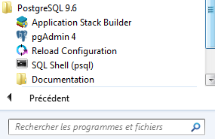
Post-Installation
Un super-utilisateur « postgres », mot de passe « pgsql », port de connexion « 5432 »
Le super-utilisateur dispose de tous les droits, éviter de l’utiliser, sauf si impératif
Dans le menu démarrer, se trouvent tous les outils nécessaires

Slide 10
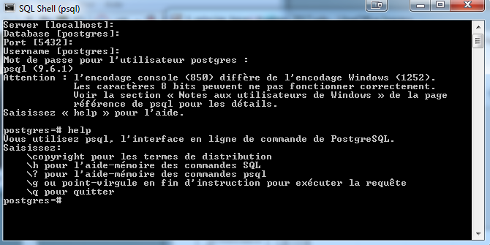
Premières manipulations
Lancez psql et acceptez les réponses par défaut aux questions.

Slide 11
Console Windows et psql
La console Windows est par défaut dans un encodage compatible DOS.
Il est préférable de modifier l’encodage de la console. Pour cela, éditez =~ C:\Program Files\PostgreSQL\9.6\scripts\runpsql.bat pour y ajouter la ligne « chcp 1252 » avant de lancer psql

Slide 12
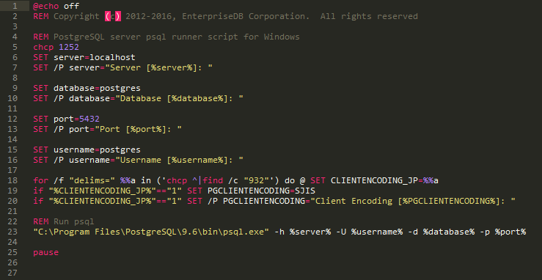
Console Windows et psql

Slide 13
Premières manipulations
Commandes psql
  \? pour l'aide des commandes psql (si vous deviez n'en retenir qu'une)
  \q quitter
  \h aide des commandes sql
  \l liste des bases de données
  \c se connecter à une base
  \d [nom] pour la description d'une table, d'un index, séquence, vue
  \d liste des relations (tables, vues et séquences)
  \i nom_fichier.sql exécuter un fichier de commandes SQL

Slide 14
Premières manipulations
Comment créer dans une base espacenat, une table ville, y insérer des données et utilisable par tom ?
id_v | nom
0 | Marquise
1 | Samer

Slide 15
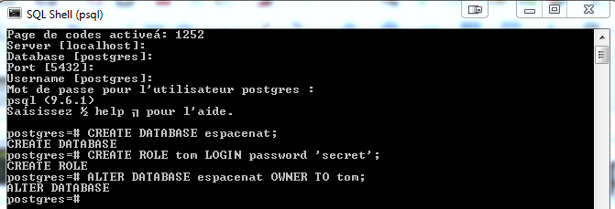
Premières manipulations
Créer une base espacenat et en faire de tom le propriétaire de la base (afin qu’il puisse l’utiliser comme bon il lui semble)
Utilisation des commandes du langage SQL : CREATE DATABASE, CREATE ROLE et ALTER DATABASE

Slide 16
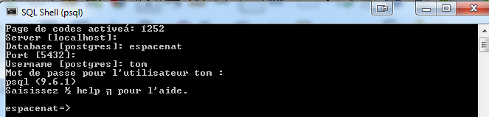
Premières manipulations
Connexion de tom sur la base espacenat
Fermez psql ( \q ), relancez-le et re-connectez-vous
Attention à bien préciser le nom de la base et l’utilisateur. (si vous ne précisez pas le nom de la base, psql essaie de se connecter à la base de même nom que l'utilisateur. Si vous ne précisez pas le nom d'utilisateur, c'est le nom de l'utilisateur du système qui est utilisé.)

Slide 17

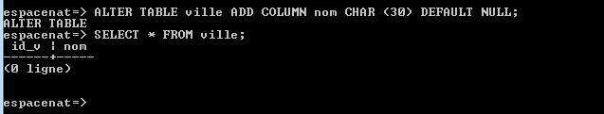
Premières manipulations
Créer la table ville avec seulement un seul champ
Puis ajout d’un second champ
Utilisation des commandes du langage SQL : CREATE TABLE, SELECT et ALTER TABLE

Slide 18
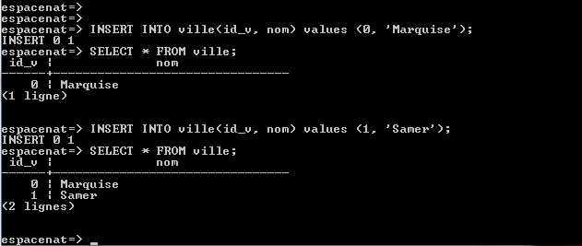
Premières manipulations
Ajout d’une ligne de valeur
Puis de la seconde
Utilisation des commandes du langage SQL : INSERT INTO et SELECT

Slide 19
1ère Partie
Modélisation
Données => Structure

Slide 20
Exemple de données
Parcs ou Espaces Naturels :
  Parc Naturel Régional Avesnois, Scarpe-Escaut
  Parc Naturel Transfrontalier du Hainaut
  Espace Naturel Régional Lille Métropole
Organismes gestionnaires
  Département du Nord
  Région Hauts-de-France
  Belgique
  Europe

Slide 21

1er essai d'organisation
Zone | Organismes gestionnaires
PNR des Caps et Marais d’Opale | France, Région HdF, Pas-de-Calais
PNR Scarpe-Escaut | France, Région HdF, Nord
PNR Avesnois | France, Région HdF, Nord
PNT du Hainaut | Europe, France, Région HdF, Nord, Belgique, Région Wallone
ENR Lille Métropole | France, Région HdF, Nord, Métropole Européenne de Lille
Remarques :
  Une zone est gérée par plusieurs organismes
  Un organisme gère plusieurs zones
  Certaines informations sont dupliquées
  => problème de redondance de l'information

Slide 22

A quelles questions peut-on répondre ?
Zone | Organismes gestionnaires
PNR des Caps et Marais d’Opale | France, Région HdF, Pas-de-Calais
PNR Scarpe-Escaut | France, Région HdF, Nord
PNR Avesnois | France, Région HdF, Nord
PNT du Hainaut | Europe, France, Région HdF, Nord, Belgique, Région Wallone
ENR Lille Métropole | France, Région HdF, Nord, Communauté Urbaine de Lille
Liste des zones ?
Liste des organismes ?
Liste des zones gérées par le Nord ?

Slide 23
Organisation des données en entités et relations
Entité 2
Organisme gestionnaire
Belgique
Métropole Européenne Lille
Nord
Pas-de-Calais
Europe
France
Région HdF
Région Wallone
Entité 1
Zone
PNR des Caps et Marais d’Opale
PNR Scarpe-Escaut
PNR Avesnois
PNT du Hainaut
ENR Lille Métropole
Relations
Redondance d'informations ?
Liste des zones ?
Liste des organismes ?
Liste des zones gérées par le Nord?
Liste des zones de type PNR gérées par le Nord?

Slide 24
Décomposition en entités + fines
Organismes gestionnaires
Belgique
Métropole Européenne Lille
Nord
Pas-de-Calais
Europe
France
Région HdF
Région Wallone
Type
PNR
PNT
ENR
Nom de la zone
Caps et Marais d’Opale
Scarpe-Escaut
Avesnois
Hainaut
Lille Métropole
Relations
Relations
Entité 3
Entité 1
Entité 2
Liste des zones de type PNR gérées par le Nord?
Liste des zones gérées par un département ?
Type d'organisme gérant des zones PNR ?

Slide 25
Décomposition en entités + fines
Organismes gestionnaires
Belgique
Métropole Européenne Lille
Nord
Pas-de-Calais
Europe
France
Région HdF
Région Wallone
Type d'organisme
Etat
Département
Region
Communauté urbaine
Autre
Type de zone
PNR
PNT
ENR
Nom de la zone
Caps et Marais d’Opale
Scarpe-Escaut
Avesnois
Hainaut
Lille Métropole
Relations
Relations
Relations
Entité 3
Entité 1
Entité 2
Entité 4
Liste des zones gérées par un département ?
Type d'organisme gérant des zones PNR ?

Slide 26
Où s'arrêter ?
+ de détails : Modèle complexe
  - de redondance, + de souplesse et de puissance
  Requêtes + compliquées, interrogation + longue (+ d'opérations)
- de détails : Modèle simple
  Interrogation + rapide
  Questions limitées
Faire une DB = choisir le bon compromis pour répondre à une liste de questions (=> les fonctionnalités souhaitées)
Une DB ce n'est pas juste des données
La liste des fonctionnalités fait partie du cahier des charges
:-)
:-\
:-)
:-O

Slide 27
La démarche générale
Faire une DB =
  Organiser les données en vue d'un traitement
  Il est NÉCESSAIRE de s'interroger sur ces traitements
Ces traitements conditionnent
  La structuration des données (modélisation)
  La « normalisation » des données
    Codification et description (méta-données)
  Le contrôle de qualité
  L'inter-opérabilité (connexion avec d'autres outils)
  « L'interface utilisateur »
    Qui peut faire quoi (saisir/modifier/exporter, quelles parties des données)

Slide 28
Codification
Données sont extraites pour être traitées
Souvent par des méthodes statistiques
Traitement automatique => codification
    Pays = code international, Région ?
    Localisation = données GPS
    Personne = Initiales, autre code
    Espèce = n° taxon, nom binomial (genre espèce), autre code
    Publication = PMID
Codification des données manquantes

Slide 29
Méta-données
Exemples
  Date d'acquisition de la donnée
  Auteur de la donnée
  Unité de mesure / donnée numérique (mètres ou miles ?)
  Méthode ou protocole utilisée pour l'acquisition de la donnée
  Niveau de confiance ou de qualité, statut de l'information
    certain/incertain, direct/indirect, 1 mesure/moyenne,
    local/importé d'une base de donnée publique
    Ex : observation d'un animal : Incertain sur l'espèce ou sur le stade de développement, quantité exacte ou estimée, estimation indirecte (trace, cris).
Utilité
  Gérer des données de provenance et de qualité hétérogènes
    Plusieurs équipes, plusieurs protocoles
  Filtrer ou convertir les données avant traitement

Slide 30
Contrôle de qualité des données 1/4
Gestion des données manquantes
  Évaluer leur fréquence, leur provenance
    Ex : concernent un lieu, un type de lieu, une période de temps ...
  Filtrer les données manquantes
    Ex : calculer le nombre de données «complètes»
  Calculer des estimations pour les données manquantes
    Ex si localisation GPS manquante, prendre la localisation de la commune et mettre « estimateur=commune » comme niveau de confiance

Slide 31
Contrôle de qualité des données 2/4
Contrôle des valeurs
  Données qualitatives
    Listes de valeurs possibles (cf codification)
  Données quantitatives
    Plages de valeurs
  Données corrélées
    Vérifications de certaines relations
      Ex : heure début < heure fin

Slide 32
Contrôle de qualité des données 3/4
=> DB : contraintes d'intégrité
Contrainte d'intégrité = expression logique qui doit être vérifiée sur la base (ie qui doit toujours être vrai)
Ex1 : toute observation doit avoir une date (ie pas de date manquante)
  Contrainte de non nullité
Ex2 : chaque observateur a un identifiant unique
  Contrainte d'unicité ou de clé primaire
Ex3 : Il ne peut y avoir 2 cours dans la même salle à la même heure
  Contrainte d'unicité : clé = numéro de salle + heure
Ex4 : un numéro de salle est un entier
  Contraintes de domaine
Ex5 : un numéro de salle est compris entre 0 et 23
  Contraintes de vérification

Slide 33
Contrôle de qualité des données 4/4
=> DB : contraintes d'intégrité
Contrainte d'intégrité = expression logique qui doit être vérifiée sur la base (ie qui doit toujours être vrai)
Ex6 : une zone est de type PNR, PNT ou ENT
  Contrainte d'intégrité de référence (table contenant les valeurs)
Ex7 : heure de fin > heure de début
  Contrainte de table, portant sur plusieurs attributs de la table
Spécifier les contraintes
  Permet la vérification automatique par le SGBD
  Fait partie du cahier des charges et de la modélisation

Slide 34
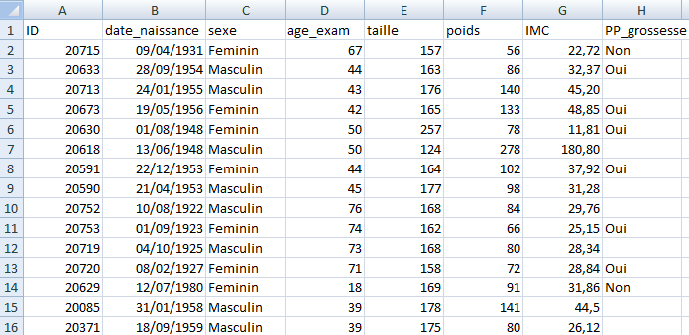
Exemple de contraintes d'intégrité

Slide 35
Interface utilisateur
Qui peut faire quoi ?
  Ajouter / modifier / supprimer / extraire
  Sur quelles parties des données
  Y-a-t-il différents rôles, plusieurs types d'utilisateurs
Faciliter / Orienter / Limiter la Saisie
  Masques de saisie différents selon les types d'utilisateurs
  Limite les champs et les tables accessibles
  Fixe l'ordre de saisie (différent de l'ordre des attributs)
  Aide grâce à des menus déroulants
  Ajout d'Aide / Documentation
Faciliter l'extraction de données
  Différents filtrages des données
  Différents formats de sortie

Slide 36
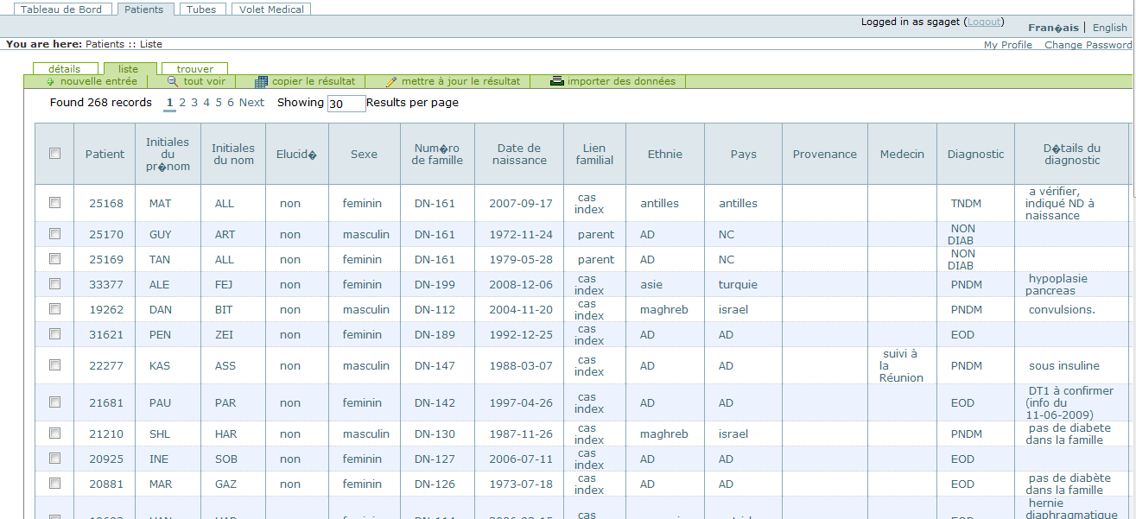
Exemple Interface utilisateur (1/3)

Slide 37
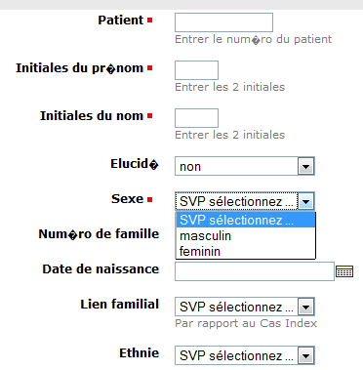
Exemple Interface utilisateur (2/3)

Slide 38
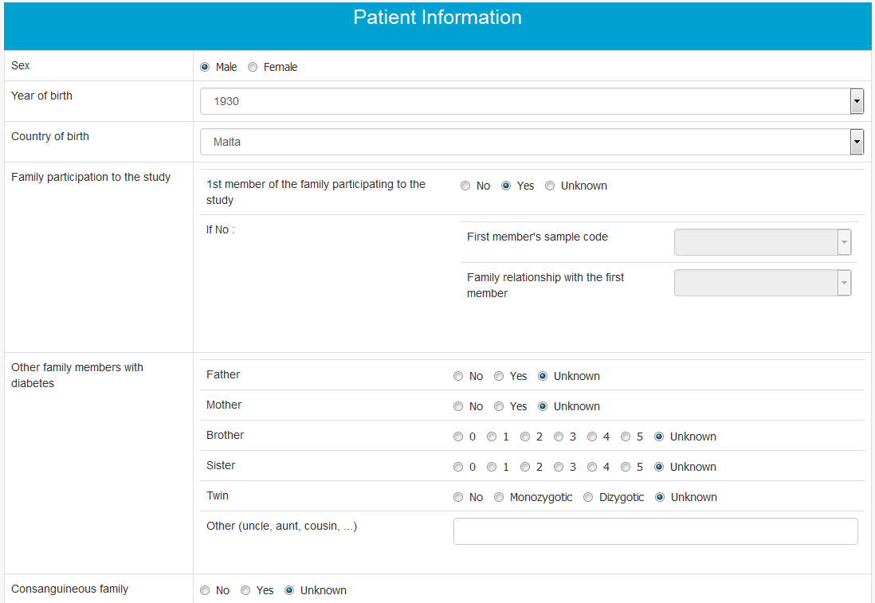
Exemple Interface utilisateur (3/3)

Slide 39
Comment faire une base de données
Modélisation à 3 niveaux
  Modèle conceptuel
    Identifie les entités et les relations
  Modèle relationnel
    Identifie les éléments d'une base de données relationnelle
    Tables, attributs, clés, contraintes etc...
  Niveau externe (ie interface utilisateur)
    Masques de saisie
    Requêtes d'interrogation et d'extraction
Implémentation
  Utilisation d'un outil logiciel de SGBD + langage SQL
  Création des tables, attributs, clés, contraintes
  Création des interfaces utilisateurs

Slide 40
2ème Partie
Modélisation
Modèle conceptuel => modèle relationnel

Slide 41
Niveaux de Modélisation
1 colonne => 1 entité
1 entité => 1 table
Table
Attributs
Col X | Type d'organisme | Col Y
... | Etat | ...
... | Département | ...
 | Region
... | Communauté urbaine | ...
... | Autre | ...
type_org(id_type, nom)
Contrainte : Clé primaire unique
Type d'organisme
id_type | nom
1 | Etat
2 | Département
3 | Region
4 | Communauté urbaine
5 | Autre
Exemple, tableau Excel
Modèle conceptuel
Modèle relationnel

Slide 42
Exemple => Modèle conceptuel : relation 1-N
Organismes gestionnaires
Belgique
Métropole Européenne Lille
Nord
Pas-de-Calais
Europe
France
Région HdF
Région Wallone
Type d'organisme
Etat
Département
Region
Communauté urbaine
Autre
Entité 1
Relations
Entité 2
Organisme
gestionnaire
1
est
N
Type_organisme

Slide 43
Modèle conceptuel => modèle relationnel
Entité 1
Relations
Entité 2
Zone
Est gérée par
Organisme
N
M
table
attributs
zone(id_zone, nom)
org(id_org, nom)
gerePar(id_zone, id_org)
Table d'entités
Table de relations
Clé primaire

Slide 44
2ème exemple – relation N - M
espèce
observation
lieu
N
M
espece(id_espece, nom)
lieu(id_lieu, nom)
observation(id_espece, id_lieu)

Slide 45
Relation N – M avec champs
espèce
observation
Lieu
N
M
espece(id_espece, nom)
lieu(id_lieu, nom)
observation(id_espece, id_lieu, date, effectif)

Slide 46
Relation 1 – N
espèce
observation
lieu
Situé dans
région
N
M
1
N
region(id_region, nom)
lieu(id_lieu, nom, id_region)
espece(id_espece, nom)
observation(id_espece, id_lieu, date, effectif)
Clé étrangère = clé primaire d'une autre table

Slide 47
Combinaison de relations
espèce
observation
lieu
Situé dans
région
N
M
1
N
P
observateur
region(id_region, nom)
lieu(id_lieu, nom, id_region)
espece(id_espece, nom)
observateur(id_obs, nom, prénom)
observation(id_espece, id_lieu, id_obs, date, effectif)

Slide 48
Exemple => Modèle conceptuel : relation 1-N
Organismes gestionnaires
Belgique
Métropole Européenne Lille
Nord
Pas-de-Calais
Europe
France
Région HdF
Région Wallone
Type d'organisme
Etat
Département
Region
Communauté urbaine
Autre
Entité 1
Relations
Entité 2
Organisme
gestionnaire
1
est
N
Type_organisme

Slide 49
Modèle conceptuel => modèle relationnel relation 1-N => clé étrangère
Organisme
gestionnaire
est
Type_organisme
1
N
id_org | nom | id_type
1 | Belgique | 1
2 | Métropole Euro Lille | 4
3 | Nord | 2
4 | Pas-de-Calais | 2
5 | Europe | 5
6 | France | 1
7 | Région HdF | 3
8 | Région Wallone | 3
SGBD lien FK / PK
id_type | nom
1 | Etat
2 | Département
3 | Region
4 | Communauté urbaine
5 | Autre
Clé primaire
Clé primaire PK
Clé étrangère FK
org(id_org, nom, id_type)
Tables
type_org(id_type, nom)

Slide 50
Exemple => Modèle conceptuel : relation N-M
Organismes gestionnaires
Belgique
Métropole Européenne Lille
Nord
Pas-de-Calais
Europe
France
Région HdF
Région Wallone
Nom de la zone
PNR des Caps et Marais d’Opale
PNR Scarpe-Escaut
PNR Avesnois
PNT du Hainaut
ENR Lille Métropole
Entité 1
Relations
Entité 2
Zone
Est gérée par
Organisme
N
M

Slide 51
Modèle conceptuel => modèle relationnel relation N-M => table
Zone
Est gérée par
Organisme
N
M
id | nom
1 | PNR des Caps et Marais d’Opale
2 | PNR Scarpe-Escaut
3 | PNR Avesnois
4 | PNT du Hainaut
5 | ENR Lille Métropole
id | nom
1 | Belgique
2 | Métropole Européenne Lille
3 | Dpt59
4 | Dpt62
5 | Europe
6 | France
7 | Région HdF
8 | Région Wallone
id zone | id org
1 | 3
4 | 3
5 | 3
3 | 3
3 | 6
3 | 7
Clé primaire de la table de relation = couple de clés étrangère
zone(id_zone, nom)
gere_par(id_zone, id_org)
org(id_org, nom)
Tables

Slide 52
Importance de la validation des modèles
Modélisation à 3 niveaux
  Modèle conceptuel
    Identifie les entités et les relations
  Modèle relationnel
    Identifie les éléments d'une base de données relationnelle
    Tables, attributs, clés, contraintes etc...
  Niveau externe (ie interface utilisateur)
    Masques de saisie
    Requêtes d'interrogation et d'extraction
Implémentation
  Utilisation d'un outil logiciel de SGBD + langage SQL
  Création des tables, attributs, clés, contraintes
  Création des interfaces utilisateurs
+ Validation
à chaque étape

Slide 53
Comment valider la modélisation ?
Modèle conceptuel
  Est-ce qu'il répond aux attentes
    Toutes les données sont intégrées ?
    Toutes les fonctionnalités peuvent être réalisées ?
  Peut-on faire plus simple sans perdre des fonctionnalités ?
  Le schéma graphique est-il facilement utilisable ?
  Inter opérabilité (ie facilité de connexion avec d'autres applications) ?
  Reste-t-il des redondances ?
Modèle relationnel
  Toutes les contraintes sont-elles spécifiées ?
  Quelles prévisions de monté en charge ?

Slide 54
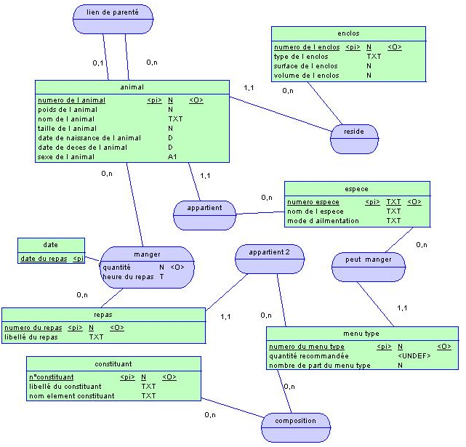
Exemple MCD (Modèle Conceptuel des Données)

Slide 55
Résumé : Démarche de modélisation
Déterminer la liste des entités, pour chacune
  Établir la liste des attributs
  Déterminer un identifiant
Déterminer la liste des relations, pour chacune
  Donner la liste des attributs
  Vérifier la dimension (binaire, ternaire)
  Définir la cardinalité (1-N, N-M)
Vérifier le schéma
  Supprimer les redondances
  Vérifier qu'il supporte les fonctionnalités

Slide 56
APPLICATIONS
1 – Étude des espaces naturels

Slide 57
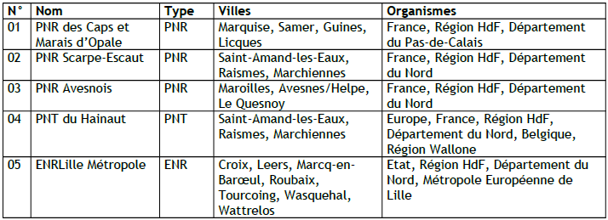
Espaces naturels
Sur une carte régionale, on a représenté des zones correspondant aux différents Parcs Naturels Régionaux (PNR), Parcs Naturels Transfrontaliers (PNT) et Espaces Naturels Régionaux (ENR) des Hauts-De-France. Chacune de ces zones est repérée par un numéro à 2 chiffres. On souhaite associer des informations complémentaires à ces zones :
- nom de la zone (PNR des Caps et Marais d’Opale, ENR Lille Métropole…)
- type (PNR, PNT, EN)
- liste de villes se trouvant sur le territoire de la zone
- liste des organismes prenant part à la gestion du parc
Voici les zones se trouvant sur votre carte (les listes de villes et d’organismes sont volontairement non exhaustives) :
Construisez le modèle entité-relation
Vous organiserez au mieux vos données pour éviter les redondances d’informations et faciliter les recoupements d’informations...
Indiquez pour chacune des entités et des relations la liste des attributs

Slide 58
APPLICATIONS
2 – Étude de lignes ferroviaires

Slide 59
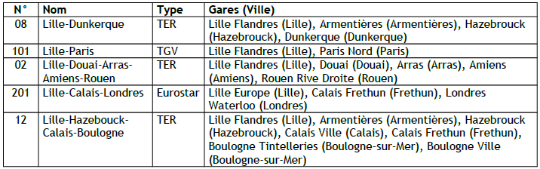
Lignes ferroviaires
On veut constituer une base de données avec les lignes ferroviaires de la région. Chaque ligne est repérée par un numéro.
On souhaite associer des informations complémentaires à ces lignes :
- nom de la ligne (exemples : "Lille-Dunkerque", "Lille-Calais-Londres"...)
- type de la ligne (exemples : "TER", "TGV"...)
- liste des gares desservies par la ligne, et pour chaque gare, la ville dans laquelle elle se trouve
Voici la liste des lignes (les listes de gares sont volontairement non exhaustives) :
Construisez le modèle entité-relation
Vous organiserez au mieux vos données pour éviter les redondances d’informations et faciliter les recoupements d’informations...
Indiquez pour chacune des entités et des relations la liste des attributs

Slide 60
APPLICATIONS
3 – Immeubles

Slide 61
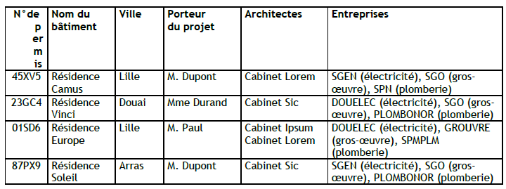
Immeubles
On veut constituer une base de données d’immeubles en construction. Pour chacun de ces bâtiments, on connait :
- le numéro de permis de construire
- le nom du bâtiment
- la ville dans laquelle se réalise le projet
- le porteur du projet de construction
- les architectes
- les entreprises qui participent au chantier
Voici la liste des bâtiments :
Construisez le modèle entité-relation
Vous organiserez au mieux vos données pour éviter les redondances d’informations et faciliter les recoupements d’informations...
Indiquez pour chacune des entités et des relations la liste des attributs

Slide 62
APPLICATIONS
4 – Étude des lérots

Slide 63
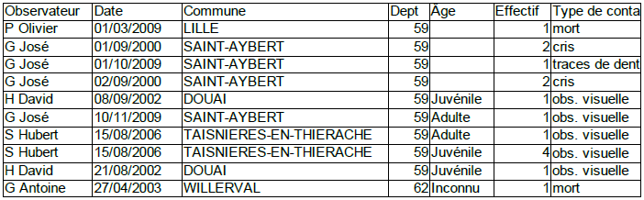
Lérots
On veut constituer une base de données des observations relevées pour le lérot, dans la région des Hauts-De-France sur plusieurs années.
Les observateurs fournissent des informations sur l'age, l'effectif et les conditions dans lesquelles l'observation a eu lieu (type de contact). Attention, une personne peut faire plusieurs observations sur le même lieu le même jour.
Voici un jeu de données minimales pour le projet.
Construisez le modèle entité-relation
Vous organiserez au mieux vos données pour éviter les redondances d’informations et faciliter les recoupements d’informations...
Indiquez pour chacune des entités et des relations la liste des attributs

Slide 64
ANNEXES
1 – Étude des espaces naturels

Slide 65
Espaces Naturels
TYPE
N
EST
ID_T
1
VILLE
SITUE
ZONE
GERE
ORGANISME
N
N
N
N
ID_V
ID_Z
ID_Z
ID_O
VILLE(ID_V, NOM)
ORG(ID_O, NOM)
TYPE(ID_T, NOM)
ZONE(ID_Z, NOM, ID_T)
SITUE(ID_Z, ID_V)
GERE(ID_O, ID_Z)

Slide 66
ANNEXES
2 – Étude de lignes ferroviaires

Slide 67
Lignes Ferroviaires
TYPE
EST
LIGNE
DESSERT
GARE
SITUE
VILLE
N
1
N
N
1
N
ID_TYPE
ID_LIGNE
ID_GARE
ID_VILLE
TYPE(ID_TYPE, NOM)
VILLE(ID_VILLE, NOM)
LIGNE(ID_LIGNE, NOM, NUMERO, ID_TYPE)
GARE(ID_GARE, NOM, ID_VILLE)
DESSERT(ID_LIGNE, ID_GARE)

Slide 68
ANNEXES
3 – Immeubles

Slide 69
Immeubles
VILLE
N
SITUE
ID_V
1
ARCHITECTE
B2A
BATIMENT
B2E
ENTREPRISE
N
N
N
N
ID_B
1
ID_B
ID_E
1
ID_A
PORTE
TYPE
ID_P
N
N
PORTEUR
TYPE TRAVAUX
VILLE(ID_V, NOM)
ARCH(ID_A, NOM)
PORTEUR(ID_P, NOM)
TT(ID_TT, NOM)
ENTR(ID_E, NOM, ID_TT)
BAT(ID_B, NOM, ID_P, ID_V, PERMIS)
B2A(ID_B, ID_A)
B2E(ID_B, ID_E)

Slide 70
ANNEXES
4 – Étude des lérots

Slide 71
Lérots
lieu
N
ID_L
situe
1
est
N
age
1
personne
par
observation
ID_A
N
1
ID_P
1
mode
contact
N
ID_C
PERSONNE(ID_PERSONNE, NOM)
LIEU(ID_LIEU, COMMUNE, DEP)
AGE(ID_AGE, NOM)
CONTACT(ID_CONTACT, NOM)
OBSERVATION(ID_O, ID_P, ID_L, ID_C, ID_A, DATE, EFECTIF)

Slide 74
Premières manipulations
Comment créer dans une base mabase, une table matable, y insérer des données et utilisable par tom ?
ID | Value
2 | 5
3 | 64

Slide 75
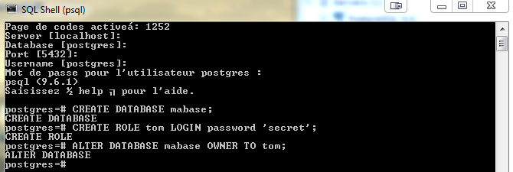
Premières manipulations
Créer une base mabase et en faire de tom le propriétaire de la base (afin qu’il puisse l’utiliser comme bon il lui semble)
Utilisation des commandes du langage SQL : CREATE DATABASE, CREATE ROLE et ALTER DATABASE

Slide 76
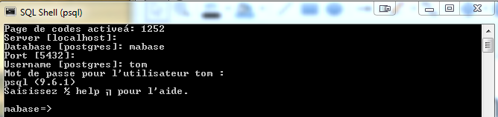
Premières manipulations
Connexion de tom sur la base espacenat
Fermez psql, relancez-le et re-connectez-vous
Attention à bien préciser le nom de la base et l’utilisateur. (si vous ne précisez pas le nom de la base, psql essaie de se connecter à la base de même nom que l'utilisateur. Si vous ne précisez pas le nom d'utilisateur, c'est le nom de l'utilisateur du système qui est utilisé.)

Slide 77
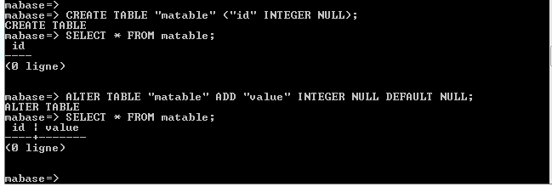
Premières manipulations
Créer la table matable avec seulement un seul champ
Puis ajout d’un second champ
Utilisation des commandes du langage SQL : CREATE TABLE, SELECT et ALTER TABLE

Slide 78
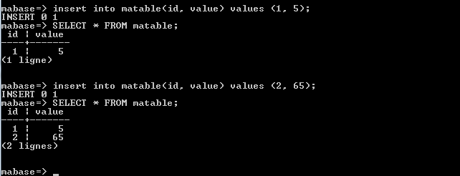
Premières manipulations
Ajout d’une ligne de valeur
Puis de la seconde
Utilisation des commandes du langage SQL : INSERT INTO et SELECT

